Slide 1
Ekonomika obchodu
ZS/2022
Halina Starzyczná
Radka Bauerová
Lucie Vavrušková
.
Halina Starzyczná
Garant předmětu

Slide 2
Struktura předmětu Ekonomika obchodu
Význam a postavení obchodu v rámci NH
Stručný vývoj čs. obchodu
Řešení technologie obchodního provozu
Projekt maloobchodní jednotky
Maloobchod a jednotlivé typy maloobchodních jednotek
Velkoobchod a druhy velkoobchodníků, skladování ve velkoobchodních skladech
Územní organizace obchodního podnikání a maloobchodní síť
Principy a uspořádání maloobchodní sítě
Základy ekonomiky maloobchodního prodeje
Psychologie a technika prodeje
Ochrana zájmů spotřebitele

Slide 3
Požadavky na absolvování předmětu
1. Zpracování seminární práce na téma MOJ či jiného vybraného tématu
Hodnocení: max. 20 bodů (3 členný tým)
2. Úkoly, případové studie 20 bodů (z toho 16 bodů ze seminářů a 4 body z přednášek)
Písemná zkouška - 60 bodů (forma zkoušky bude upřesněna)
Uzavření předmětu: Body za SP + body za písemný test + úkoly z přednášky či semináře (celkově 100 bodů - úspěšnost min. 60%)

Slide 4
Význam a postavení obchodu v rámci národního hospodářství
Cílem přednášky je: pochopení podstaty obchodní činnosti, významu obchodu pro národní hospodářství i historických souvislostí
.
Halina Starzyczná
Garant předmětu

Slide 5
Význam a postavení obchodu v rámci národního hospodářství
Pojetí obchodu
Dělba práce a vznik obchodu
Fáze vývoje trhu
Základní činitelé obchodní činnosti
Druhy obchodu
.
Struktura přednášky

Slide 6
Pojetí obchodu
Obchod vnímáme jako činnost a jako instituci
Obchod jako činnost:
- představuje v nejširším pojetí nákup a prodej zboží a služeb mezi ekonomickými subjekty-dodavateli a odběrateli (jakékoliv podniky, výrobci, podniky služeb…)

Slide 7
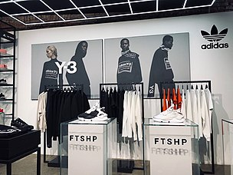
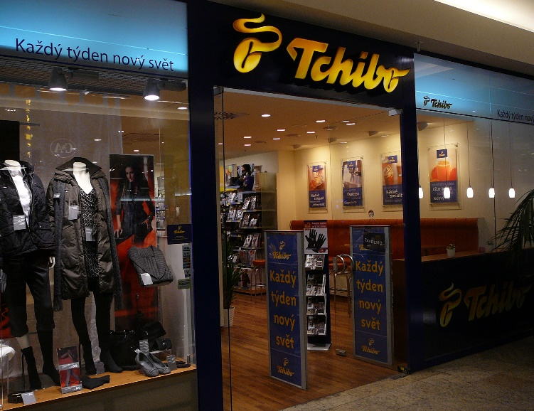
Pojetí obchodu
Obchod v institucionálním pojetí:
představuje subjekty zabývající se převážně obchodní činností
(LIDL, Tesco Stores, OBI, Kaufland, Makro, IKEA).
Tato fotka od autora Neznámý autor s licencí CC BY-SA

Slide 8
TOP 10 českého obchodu - rychloobrátkové zboží (2019/2017)
Pořadí 2019/2017 | Společnost | Tržby celkem v mld. Kč, bez DPH (2017) | Řetězec- počet vlastních prodejen k říjnu 2019 (2017)
1 (1) | KAUFLAND ČESKÁ REPUBLIKA | 57,69 (58,35) | Kaufland 131 (127)
2 (4) | LIDL ČESKÁ REPUBLIKA | 52,31 (38,35) | Lidl 249 (234)
3 (2) | Albert Česká republika | 49,76 (48,33) | Albert hypermarket 90 (91), supermarket 235 (240)
4 (3) | TESCO STORES CR | 44,56 (44,42) | Tesco hypermarket 75 (75), hypermarket Extra 9 (9), supermarket 59 (60), OD / City / My 4 (6), Expres 43 (46)
5 (6) | PENNY MARKET | 36,63 (31,99) | Penny Market 381 (368)
6 (5) | GECO | 36,48 (32,97) | Geco tabák-tisk 304 (277)
7 (7) | MAKRO CASH & CARRY CR | 29,95 (29,90) | Makro 13 (13), Drive In 0 (2)
8 (9) | BILLA | 27,98 (22,76) | Billa 224 (216), Billa stop & shop64 (43)
9 (8) | GLOBUS ČR | 23,05 (22,81) | Globus (15), Globus Fresh 1 (0)
10 | JIP VÝCHODOČESKÁ | 13,20 (14,50) | JIP 37 (39), Plus JIP 148 (115), Cash & Carry 12 (11)
Nejoblíbenější řetězec: LIDL (2019)

Slide 9
TOP 10 českého obchodu - rychloobrátkové zboží(10/2020)
Pořadí | Společnost | Logo | Tržby v mld. Kč | Řetězec (počet vlastních prodejen k říjnu 2017)
1 | LIDL ČESKÁ REPUBLIKA |  | 57,69 | Lidl (263)
2 | KAUFLAND ČESKÁ REPUBLIKA |  | 56,28 | Kaufland (134)
3 | Albert CZECH REPUBLIC |  | 52,26 | Albert HM (89), supermarket (238)
4 | TESCO STORES CR |  | 42,97 | Tesco HM (80), HM Extra (9), SM(57), Expres (38)
5 | GECO |  | 38,94 | Geco tabák - tisk (314)
6 | PENNY MARKET |  | 38,74 | Penny Market (389)
7 | BILLA |  | 29,83 | Billa (238), Billa stop & shop (64)
8 | MAKRO CASH & CARRY CR |  | 28,57 | Makro (13)
9 | GLOBUS ČR |  | 23,82 | Globus (15)
10 | GGT CZ |  | 29,90 | Valmont (130), GGT (58)
Nejoblíbenější řetězec 2020: LIDL

Slide 10
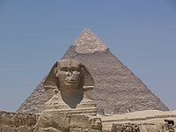
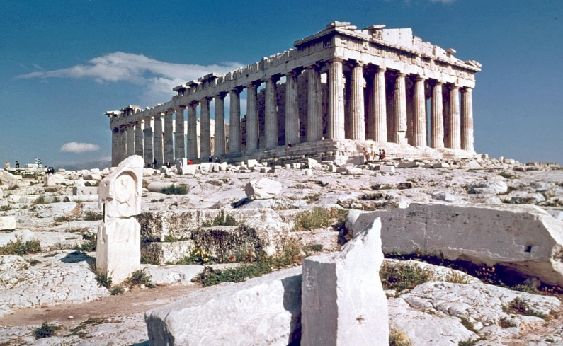
Vznik obchodu
vznikl na rozhraní rodové a otrokářské společnosti po oddělení řemesel od zemědělství a města od vesnice (cca 1000 let př. n. l. na území Egypta a Řecka)
vznikla zbožní výroba postupně se měnící na peněžní směnu
postupně končila prostá výměna výrobků zprostředkovaná kmenovými náčelníky mezi kmeny a
vzniklo soukromé vlastnictví výrobců.

Slide 11
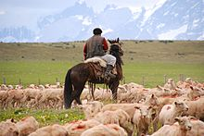
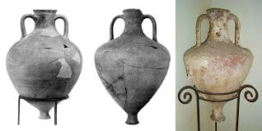
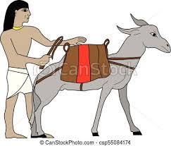
Dělba práce a vznik obchodu
1. Velká společenská dělba práce-
pastevecké kmeny zemědělské kmeny
2. Velká společenská dělba práce-
zemědělské kmeny řemesla
3. Velká společenská dělba práce-
oddělení obchodu od řemesel
4 spolupracující skupiny - pastevci, zemědělci, řemeslníci, obchodníci
Obchod se postupně měnil v různých politických zřízeních (otrokářská společnost, feudální společnost, kapitalistická společnost, socialistická)

Slide 12
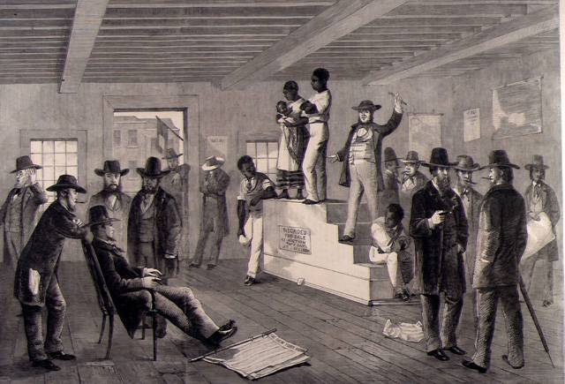
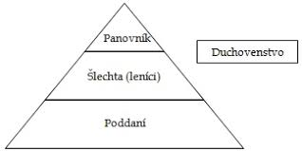
Obchod v období otrokářské společnosti
a raného feudalismu
Otrokářská společnost –
trhy s otroky paradoxně přispěly k rozvoji obchodu
prodej na úvěr
obchod s otroky „nabaloval“ obchod s dalším sortimentem.
Raný feudalismus –
zpočátku uzavřené naturalistické hospodářství – produkce pro panovníka, šlechtu a poddané, služby obchodu využívané jen pro luxusní zboží
církev se stavěla proti obchodování, proti úvěru.

Slide 13
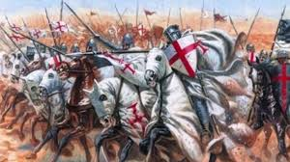
Obchod v období feudalismu (1)
pozornost panovníků trhům se zvyšovala (poplatky)
obchodníci se snažili nezávisle obchodovat
křižácké výpravy – oživily mezinárodní výměnu, spojení mezi Evropou a Orientem
obchod podněcoval rozvoj měst (královská města, hanzovní města…).

Slide 14
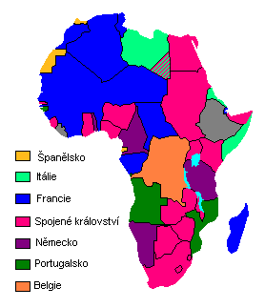
Obchod v období feudalismu (2)
později se objevují obchodní společnosti - právo převedeno na soukromé společnosti, které se zpočátku uplatňovaly v námořním obchodě
zámořské objevy přinesly do obchodu zvýšení obratu, rozšíření sortimentu a změny v organizaci obchodu
(Afrika, Amerika, Asie, … – kolonie, vykořisťování, často skončilo až ve 20 stol.)
feudální vztahy byly postupně vytlačovány kapitalistickými.

Slide 15
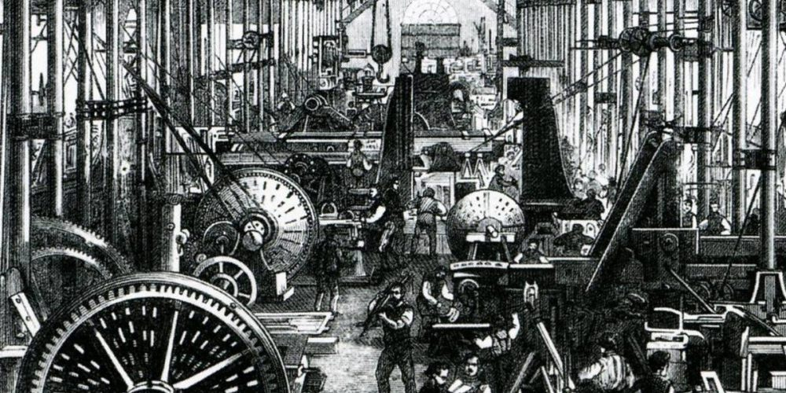
Obchod v období kapitalismu a socialismu
Kapitalismus –
průmyslová revoluce
rozvoj výroby (viz dále produktivní a spotřebitelská éra)
tržní ekonomika, konkurenční prostředí.
Socialismus –
spojen s centrálně řízenou ekonomikou (CPE)
potlačení prvků trhu a konkurence
obchod se vyvíjel, ale zaostával za standardními tržními ekonomikami.
Československá socialistická republika
RVHP

Slide 16
Historický vývoj trhu 3 základní fáze
1. Éra přežití
2. Produktivní éra
trh výrobce
3. Spotřebitelská éra
trh spotřebitele
samozásobitelství
decentralizovaná směna
centralizovaná směna
industriální společnost
1750 – 1930 (1940)
P > N
postindustriální spol.
1950 - …
P < N

Slide 17
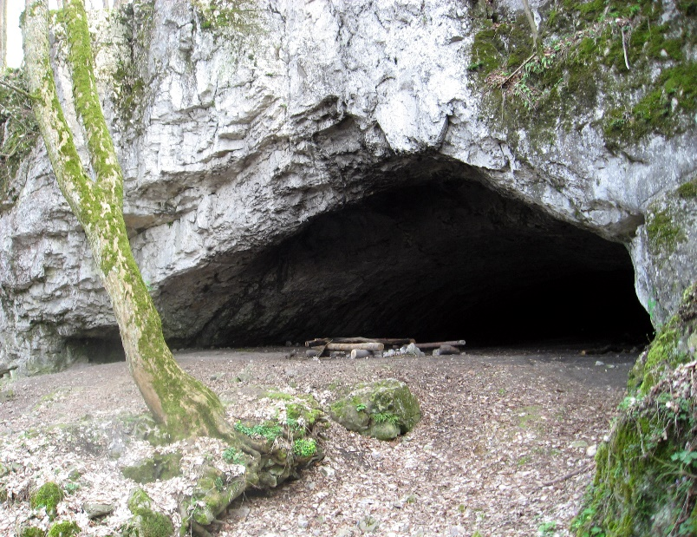
Charakteristika éry přežití
nejdelší období od prehistorie trhu až k centralizované směně
jeskynní člověk – přebytky a jejich směňování, uvědomování si vloh pro určitou činnost, specializace a růst přebytků
dělba práce, směna výrobků
nejdříve náhodná směna
později centralizovaná (vznik tržišť).

Slide 18
Charakteristika éry přežití
Samozásobitelství – období, v němž se výrobky neprodukovaly pro směnu, ale pro vlastní spotřebu a přežití, směňovaly se jen přebytky, a to příležitostně.
Decentralizovaná směna – období, v němž výrobce již produkoval výrobky pro směnu, kterou prováděl individuálně s ostatními výrobci.
Centralizovaná směna – období, v němž výrobce produkoval pro směnu, která již byla podstatně zefektivněna a soustředěna na určité místo.
Vyrábím pro sebe
Přebytky směňuji příležitostně
Vyrábím pro směnu
Výrobky směňuji individuálně
Vyrábím pro směnu
Výrobky směňuji efektivněji- na určitém místě

Slide 19
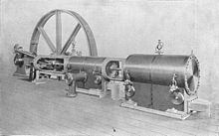
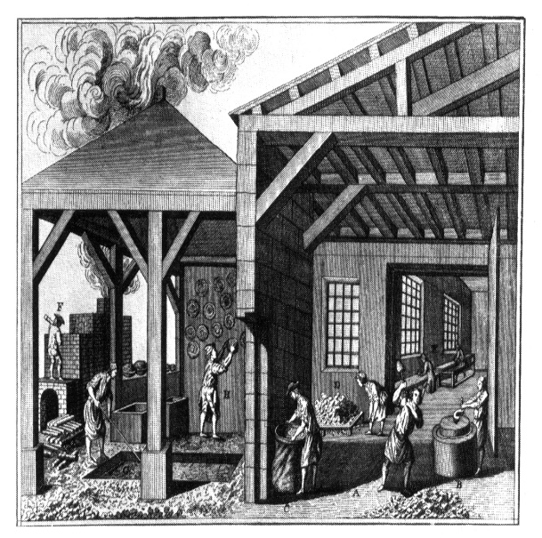
Charakteristika produktivní éry
průmyslová revoluce (1750) a vynález parního stroje v roce 1781
rozvoj výroby, podstatný růst produktivity práce (PP)
prohloubení dělby práce výrobců, rozšíření specializace výrobní činnosti, růst množství nabízeného zboží, jeho šířky a hloubky
pokles cen a zvýšení dostupnosti zboží pro širší vrstvy obyvatelstva
nadále však poptávka převažovala nad nabídkou.
Rozvoj výroby
Růst PP
Hlubší dělba práce, specializace
Roste množství zboží a klesají ceny
Nákup pro více lidí
Poptávka nadále převyšuje nabídku

Slide 20
Charakteristika produktivní éry
na přelomu 19. a 20. století přešel kapitalismus "volné soutěže" bez vměšování se státu do ekonomiky k trhu s rysy nedokonalé konkurence
tzv. "volný trh" postupně narážel na určité bariéry spojené s nedokonalou konkurencí
vznik řady omezení a nástrojů, kterými se začínal regulovat trh ze strany vládních institucí
závěr éry spadá cca do let světové hospodářské krize v 30. letech 20. století.
státní zásahy do ekonomiky byly spojeny
s keynesiánstvím

Slide 21
Charakteristika spotřebitelské éry
přechod k postindustriální společnosti
na konci 50. let nasycení trhu a vyrovnávání nabídky nad poptávkou, trh výrobce se přeměnil na trh spotřebitele (zavedené tržní ekonomiky)
diferenciace výroby, prohloubení společenské dělby práce, specializace
vliv vědeckotechnického rozvoje a další růst produktivity práce, konkurence
vliv spotřebitele na vývoj trhu, obchod a výrobu.
Zavedené tržní ekonomiky na konci 50. let min. stol.
Vědeckotechnický rozvoj růst PP a rozšiřování sortimentu
Diferenciace výroby, další specializace
Spotřebitel dominantní postavení

Slide 22
Charakteristika spotřebitelské éry
masový charakter spotřeby za přijatelné (diferencované) ceny i v tržních segmentech dříve určených pro nejvyšší příjmové skupiny obyvatelstva
převis nabídky nad poptávkou, sílící konkurence, boj o zákazníka
projevy omezení ekonomiky, obchodu - regulace trhu, zejména v období nepříznivých hospodářských cyklů
hlavními subjekty omezení – stát, státní orgány, nestátní, nadnárodní a mezinárodní organizace (OSN, Světová obchodní organizace, EU…), ilegální organizace (drogové klany a mafie).
Masová spotřeba
Diferencované ceny
pro různé segmenty
Nabídka převyšuje poptávku
Regulace trhu v nepříznivých hosp. cyklech (stát)
Další omezení trhu: nestátní, nadnárodní organizace, ilegální organizace

Slide 23
Jaké jsou tedy podmínky vzniku obchodu?
Shrnutí
Zbožní výroba – pro směnu
Specializace výroby
Zbožně- peněžní vztahy
Obchod - relativně samostatné hospodářské subjekty
Růst časové
a místní diferenciace
aktů směny
Oběh zboží
a logistika

Slide 24
Funkce obchodu
1. Překlenovací
► místní podmínky výroby
► sortimentní disproporce
► čas
2.Uspokojování potřeb
► nástroji tržního mechanismu
► přímými zásahy státu
► kombinace
3. Aktivizující funkce
► spotřeba
► výroba

Slide 25
1. Funkce obchodu - překlenutí
● místních podmínek výroby, do nichž spadají:
●●přírodní podmínky (zdroje surovin, klimatické podmínky apod.),
●●ekonomické podmínky (technická úroveň výroby, specializace výroby, koncentrace výroby a organizace trhu…)
●sortimentních disproporcí:
●●v množství, v sortimentu, v kvalitě, cílem je tvorba optimálních nákupních podmínek
● rozdílů mezi časem výroby a spotřeby:
●●prostřednictvím skladování výrobků.
Zboží koupíme i tam, kde se nevyrábí či nepěstuje.
Sortimentní disproporce se snižují.
Přispívá k tomu i digitalizace maloobchodu.

Slide 26
2.Funkce obchodu – uspokojování potřeb
Vytvořit optimální nákupní podmínky pro uspokojování potřeb zákazníků lze třemi způsoby:
1. pouze nástroji tržního mechanismu (působením nabídky a poptávky ve standardní tržní ekonomice)
- 2. pouze zásahy státu (typické pro centrálně plánovanou ekonomiku v bývalém Československu)

Slide 27
2.Funkce obchodu – uspokojování potřeb
Vytvořit optimální nákupní podmínky pro uspokojování potřeb zákazníků lze:
- 3. kombinací obou předchozích přístupů - nástroji tržního mechanismu s určitou mírou zásahů státu do fungování odvětví obchodu (v odůvodněných případech usměrňují příslušné orgány státní správy a samosprávy rozvoj maloobchodní sítě v rámci tržní ekonomiky prostřednictvím územního plánování, koordinace zájmů zákazníků, podnikatelských subjektů i měst, typické pro současné evropské tržní ekonomiky).
Stát a samospráva –
územní plánování, koordinace zájmů zákazníků a podnikatelů i měst

Slide 28
3. Aktivizující funkce obchodu (ve spotřebě a ve výrobě)
Funkce obchodu ve sféře spotřeby
● ve sféře spotřeby působí na rozhodování spotřebitelů, podněcuje jejich zájem o zvyšování spotřeby, což se u obyvatelstva projevuje snahou o růst příjmů a v konečném důsledku přispívá k oživení ekonomiky apod.
● obchod působí rovněž na kulturu, estetiku, zdraví a ekologické spotřební návyky obyvatelstva. K působení na spotřebitele využívá prvků komunikačního mixu.
Marketingová komunikace – reklama, podpora prodeje…

Slide 29
3. Aktivizující funkce
● ve sféře výroby objasňuje výrobcům tendence ve vývoji trhu a podle nich budoucí vývoj poptávky
● ● využívání elektronického propojení mezi subjekty logistického řetězce mezi obchodem a výrobou se přibližuje a urychluje
● ● obchod informuje výrobce o budoucích
potřebách zákazníků, aby mohl podle nich
připravovat pružně výrobu, která bude odpoví
potřebám
● ● odhad budoucí poptávky je náročný již vzhledem
k nesmírné internacionalizaci trhu.
Informuje výrobu o trhu
Propojuje se s výrobou elektronicky

Slide 30
Cílem naplňování funkcí obchodu je:
odhadnout směr budoucí poptávky
ochrana spotřebitele
zkvalitnění reprodukčního procesu.

Slide 31
Základní ekonomické problémy z hlediska současného obchodu (SAMUELSON)
Marketingový přístup (KOTLER):
CO?
Jak?
Pro koho?
Pro koho?
CO?
Jak?
Utváření ceny zboží (P X N)

Slide 32
Tržní mechanismus v obchodě Pro koho, co, jak?
Poptávka
- Velikost populace
Důchody spotřebitelů
Marketingové aktivity
Substituce a komplementarita
Konečná cena zboží
Specifické faktory
Nabídka
- Vlastní náklady oběhu (logistické)
Ceny technologických
substitutů
Organizace trhu
Marketingové aktivity
Specifické faktory

Slide 33
Druhy obchodu
Dle funkce :
obchod spotřebním zbožím
obchod výrobními prostředky
Dle rozsahu působnosti:
místní, regionální, celostátní, vnitřní, zahraniční a světový…
Dle druhu činnosti:
maloobchod (retailing)
velkoobchod
Dle vlastnických forem:
soukromý obchod
státní obchod
družstevní obchod

Slide 34
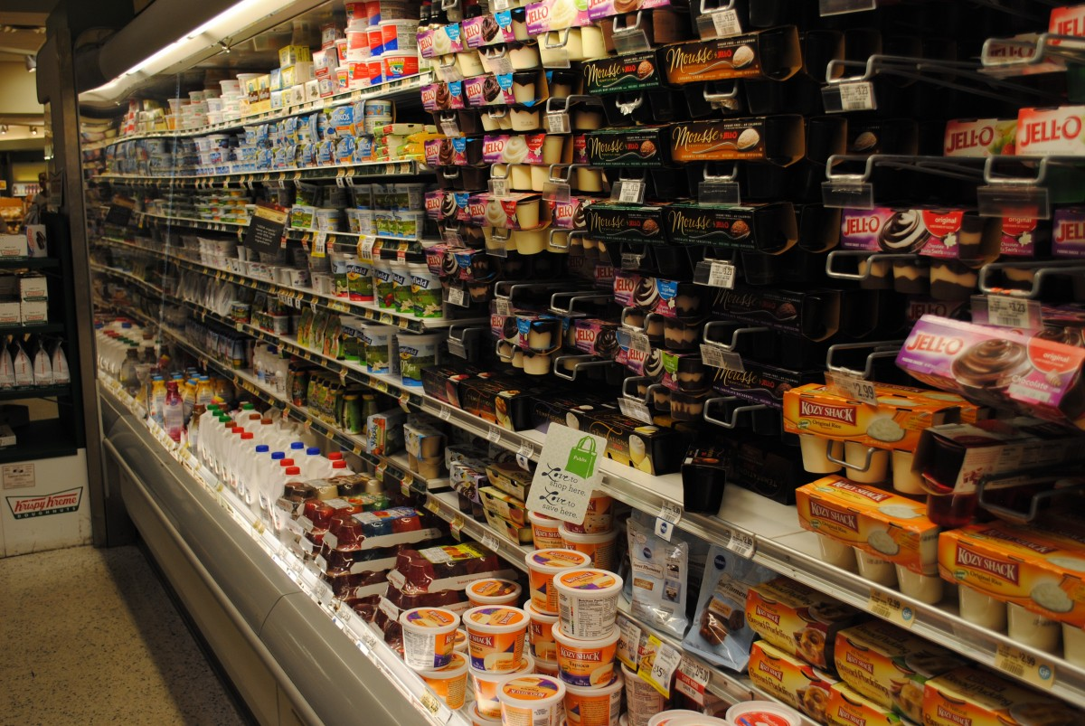
Zapamatujme si !!!
Maloobchod není malá prodejna,
velkoobchod není velká prodejna !!!
MO prodává konečnému
spotřebiteli !!!

Slide 35
Shrnutí přednášky
Podmínkou vzniku obchodu je zbožní výroba, dělba práce a specializace, vznik zbožně peněžních vztahů a samostatných hospodářských subjektů a logistiky.
Společenská dělba práce vyvolala potřebu trhu, který má
své vývojové fáze.
Aktuální vztah mezi nabídkou a poptávkou řeší základní ekonomické problémy, které mají z marketingového hlediska jiné pořadí otázek: Pro koho? Co? Jak?
Obchod má 3 základní funkce: překlenovací, uspokojování potřeb a aktivizující.
Existují různé druhy obchodu, členěné podle funkce, rozsahu působnosti, druhu činnosti, vlastnických forem.

